Slide 1
纳米孔测序技术在水质检测方面的应用

Slide 2
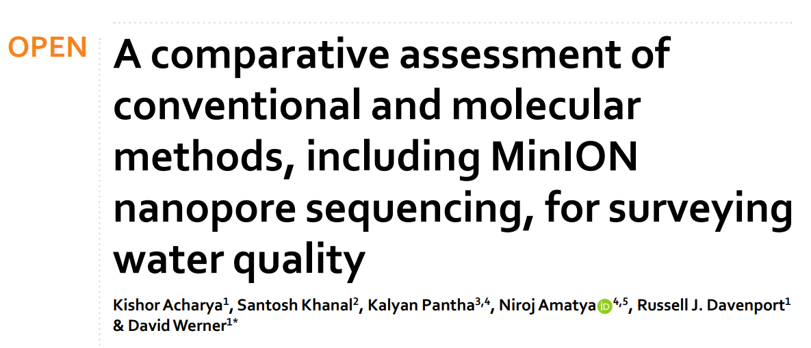
文章1
目的：
在尼泊尔加德满都山谷的不同水源用不同方法包括平板计数法（传统的微生物水质分析方法）和分子方法（定量pcr和纳米孔测序技术）分析水质，主要对水中的微生物，包括细菌，致病性弧菌类进行分析比较。
MinION纳米孔测序技术：
16S rRNA基因扩增子测序
病原体的检测
相对丰度的评估
A comparative assessment of conventional and molecular methods, including MinION nanopore sequencing, for surveying water quality | Scientific Reports (nature.com)

Slide 3

不同水源收集3L水样
膜过滤法检测总大肠杆菌和粪便大肠杆菌
冷冻保存样品
检测致病性弧菌方面跟qPCR结果有很好的一致性
在属级别和家族级别上获得的信息更为可靠，种级别需要十分谨慎
DNA Isolation Kit 从滤膜提取的微生物中提取总DNA
对提取的DNA进行qPCR
16S Barcoding Kit 纳米孔测序建库
使用了RCA技术→放大DNA的办法，适用于小尺寸和低丰度
无具体的workflow，推测在文献库建立阶段使用
文章没有具体产量数字，
相比正常workflow结果，准确性更高，产量更低
具体数据需要访问声明
测序和分析
测序运行时间：48h
原始读段（即HDF5原始信号）用Albacore（版本;v2.3.3）软件（ONT，Oxford，UK）生产.fastq文件进行碱基调用（即将通过纳米孔的DNA或RNA链产生的电信号转换为链的相应碱基序列）。
碱基调用的数据被上传到EPI2ME接口。
FASTQ 16S工作流程进行数据解释（对于质量过滤，使用质量评分≥7）

Slide 4
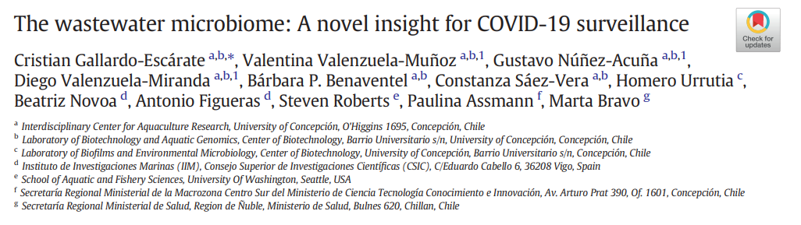
文章2
目的：
运用纳米孔测序技术对污水样本进行测序，测序样本来自于智利南部各类设施废水，检测水中微生物群落分布状况以及SARS-COV-2病毒情况进行分析
The wastewater microbiome: A novel insight for COVID-19 surveillance - ScienceDirect

Slide 5
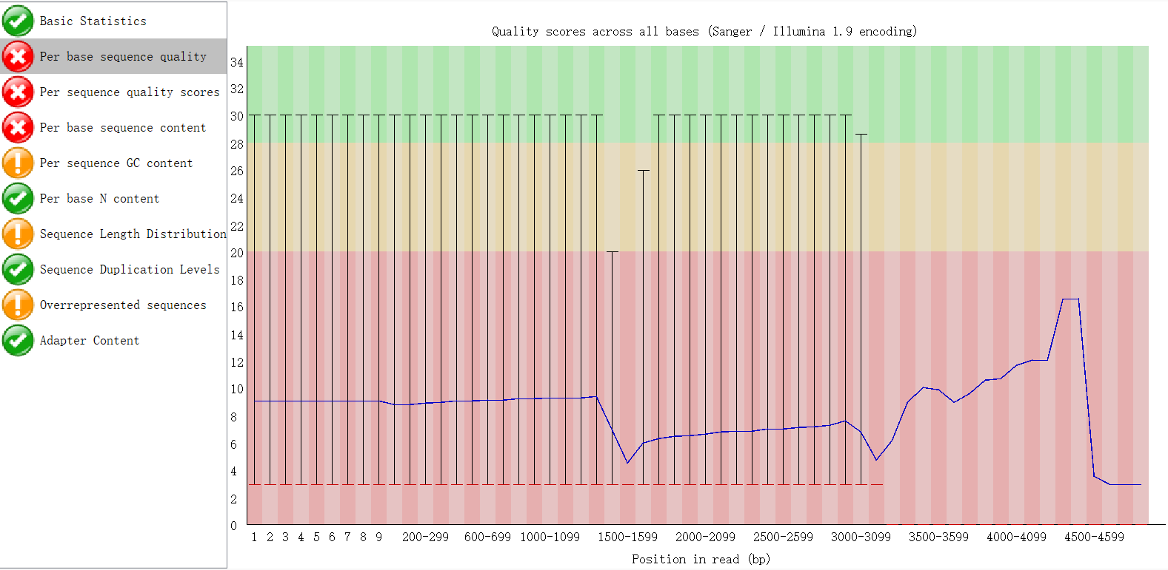
收集废水样本，离心后用Qiagen USA 提取DNA
不同时间上对微生物村落和SARS成分进行测序检测
结论：
确定了在SARS被检测之前，特定的微生物群落已经发1生了变化，推断其跟病毒传播和社区中的疫情爆发有关
No code
进行全场16s rRNA基因的PCR扩增
用Agencourt AMOure XP珠子 进行纯化
得到混合物进行5min室温孵化，用70%乙醇洗涤在磁性支架中洗涤
洗涤后在超纯无菌水中重悬，在磁性之家中与珠子分离
Notes:
在确认存在全 16S rRNA 扩增子后，用 Agencourt AMPure XP 磁珠（美国 Beckman Coulter）以 1：2 的样品-磁珠比例纯化 PCR 产物。将混合物在室温下孵育5分钟，并将样品置于磁力架中进行乙醇洗涤（新鲜制备的70%）。将洗涤后的混合物重悬于超纯灭菌水中，将纯化产物置于磁性支架中，将其与珠子分离。纯化的扩增子用作模板，按照制造商的 1D 测序策略说明，使用 16S 条形码试剂盒（SQK-RAB204，Oxford Nanopore Technologies，UK）进行文库合成。将纯化的 16S 扩增子相应地与条形码混合，并使用 LongAmp Taq 聚合酶（New England Biolabs，USA）。PCR的最终反应体积为50 μL。用Agencourt AMPure XP磁珠再次纯化PCR产物，并在HulaMixer中孵育5分钟。磁珠洗涤步骤后，将纯化产物在10 μL洗脱缓冲液（10 mM Tris-HCl pH 8.0，含50 mM NaCl）中洗脱。
废水样本的DNA测序和宏基因组分析的数据

Slide 6
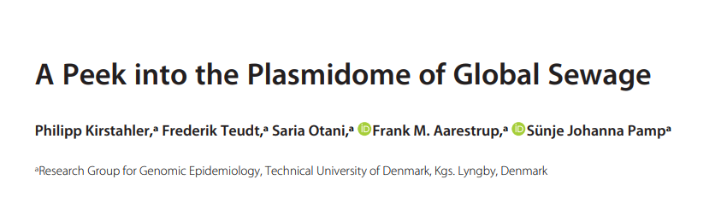
文章3
目标：研究全球范围内污水的质粒组成
Nanopore→获得质粒DNA序列
A Peek into the Plasmidome of Global Sewage | mSystems

Slide 7

全球24个250ml污水样本
→5°以下离心得到污水沉淀物
→-80°冷藏
→对420mg污水沉淀物DNA分离并提取
→DNA聚合酶进行扩增
→ DNA质量评估
→提取的质粒DNA制备文库，无碎片化处理
→末端修复和dA尾化
→纳米孔测序
测序：
使用SQK-LSK109试剂盒处理的DNA进行流动池预处理和图书馆加载准备
将library加载到Oxford Nanopore FLO-MIN106 R 9.4.1流动池
默认测序48小时
资料：
DNA序列→PRJEB41171
（Nanopore读ERX4715074至ERX4715097）
Code→philDTU/plasmidPublication: A Peak into the Plasmidome of Global Sewage (github.com)
NextFlow生信流程搭建工具
Nanopore测序结果：平均测序产量为1.9 Gbp，平均读长为23,000碱基（去除低于10,000碱基的序列后进行这一计算）。
Notes:
质粒DNA隔离：首先进行了优化的质粒DNA隔离流程，随后是质粒安全的DNase处理和多次位点特异性扩增（MDA），以获得足够的质粒DNA进行Oxford Nanopore测序​​。
DNA无碎片化处理：使用1毫克的质粒DNA混合45毫升缓冲液进行图书馆准备，DNA未进行碎片化处理​​。
末端修复和dA尾化：使用NEBNext FFPE修复混合物和NEBNext Ultra II末端修复/dA尾化模块进行末端修复和dA尾化。DNA与NEBNext FFPE DNA修复缓冲液、修复混合物、Ultra II End-Prep反应缓冲液和Ultra II End-Prep酶混合物混合，最终体积调整至60毫升，并在20°C下孵育10分钟​​。

Slide 8
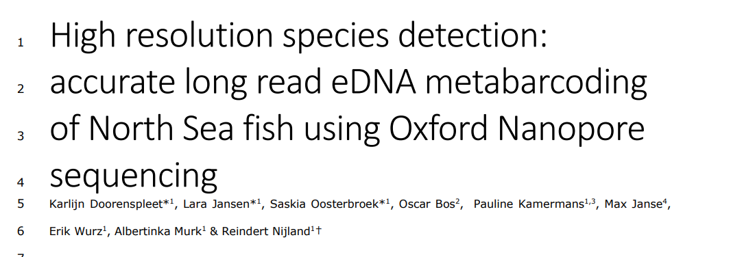
文章4
主要是利用纳米孔测序技术对环境dna，即edna长read进行分析来监测北海鱼类成分，同时与传统的海洋鱼类生物监测方法进行比较
High resolution species detection: accurate long read eDNA metabarcoding of North Sea fish using Oxford Nanopore sequencing | bioRxiv

Slide 9
Library 制备：
样本→PCR扩增
热启动和59℃退火
→条形码PCR
0.3μl PCR条形码引物和10-50ng扩增产物
→样品池制备和清洗
Qubit HS 试剂盒估计未纯化的条形码PCR产物
磁珠清洁扩增产物文库
结果：
长读长eDNA条形码测序方法应用于在北海的不同地点收集的eDNA样本。获得了特定的鱼类和脊椎动物群落
识别情况：
特定地点的鱼类和脊椎动物群落
测序：碱基调用用Guppy HAC模式
产量：
北海洋样本中
礁地有25-50k reads
沉船：70-100k reads
No code
Raw seq data 受限访问
Notes:
PCR扩增：使用特定引物对北海样本进行PCR扩增，采用热启动和59°C退火温度，持续时间8秒。对于Borkum Reef Grounds横断面的样本，根据样本进行了35-45个循环的扩增，以提高扩增产率。PCR复制品在纯化前被合并​​。
条形码PCR：进行条形码PCR，总体积15µL，包含0.3µL PCR条形码引物和10-50ng的扩增产物。条形码PCR程序包括95°C的初始变性180秒，接着进行15个循环，每个循环包括95°C 15秒、62°C 15秒、65°C 90秒，最后在65°C延伸180秒​​。
样品池制备和清洗：条形码PCR后，使用Qubit HS试剂盒估计未纯化的条形码PCR产物的浓度，并将样品以等摩尔比例合并。然后使用磁珠清洁合并的扩增产物文库，先用70%乙醇清洗一次，然后用长片段缓冲液（LFB）和短片段缓冲液（SFB）混合液清洗一次​​

Slide 10
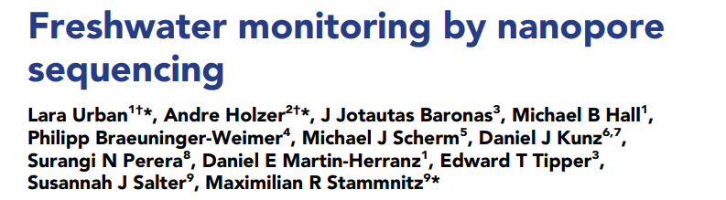
文章5
使用纳米孔测序技术来监测淡水环境中的微生物群落
Freshwater monitoring by nanopore sequencing | eLife (elifesciences.org)

Slide 11
样本准备和DNA提取
0.2μm纤维膜对400ml河水样本过滤 Qiagen DNA power water kit 提取DNA，条形码定制引物进行16S rRNA扩增
30个河水DNA分离物样本 + 六个控制样本
总共产生了大约830万序列
82.9%（688w）的原始reads可以在家族级别上进行分类（未考虑样本测序深度变化，对所有样本应用了一个37000读书的稀释）
测序库准备和运行
SQK-LSK109协议制备多路复用纳米孔连接测序库
48小时MinION运行
Guppy碱基调用
测序数据和分析
30个河水DNA分离物样本 + 六个控制样本
总共产生了大约830万序列
Code：wdecoster/nanostat: Create statistic summary of an Oxford Nanopore read dataset (github.com)
Notes:
样本前期处理：
过滤：使用0.2 µm纤维素膜过滤400 mL的河水样本。
DNA提取：利用Qiagen DNA Power Water Kit进行DNA提取。
16S rRNA扩增：使用带有条形码的定制引物进行16S rRNA基因的扩增​​。
测序库准备：
纳米孔库准备：首先，从反应混合物中使用QIAquick净化试剂盒（Qiagen）净化扩增子。然后进行两轮含酒精的洗涤，接着在室温下干燥两分钟。之后，用30 µL 10 mM Tris-HCl（pH 8.0）和50 mM NaCl溶液洗脱。
浓度测量：使用Qubit dsDNA HS进行浓度测量，并将同一批次的十二个带条形码的提取物按等摩尔比例混合，总DNA量约为300 ng（Supplementary file 2b）。使用KAPA Pure Beads（KAPA Biosystems，Wilmington，MA，USA）来浓缩全长16S rDNA产物，在21 mL DI水中​​。
该研究的原理验证分析强调了针对性的全长16S rRNA基因MinION测序作为水化学控制的补充，用于准确指出相对受污染的淡水地点

Slide 12
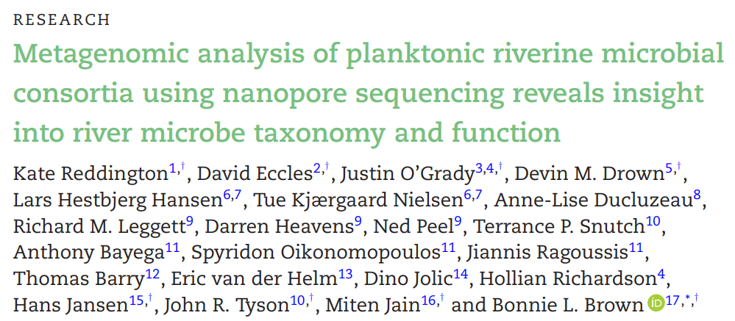
文章6
通过使用MinION nanopore测序技术对河流微生物群落进行宏基因组分析，来揭示河流中的微生物分类和功能。
Metagenomic analysis of planktonic riverine microbial consortia using nanopore sequencing reveals insight into river microbe taxonomy and function | GigaScience | Oxford Academic (oup.com)

Slide 13
样本采集与DNA提取：
从11条河流的浅水中采集水样，深度为0.5-1米。
收集2-4升河水样本进行二次过滤，捕获微生物。
DNA提取，孵育。
DNA文库制备与测序：
对提取的DNA进行定量。
清洁并进行PCR扩增。
对PCR产物进行混合和清洁。
添加测序接头，并进行室温下的连接反应。
用制备好的文库进行全长48小时的测序。​​
测序结果
发现河流微生物群落展现了显著的地理差异，多样性与地理位置不完全相关，而与微生物对城市和人为影响的生态反应更有关联。
功能性分析
微生物群落的功能与它们履行的生态功能更密切相关。
环境影响
河流微生物群落对人类活动（如城市污水和工业排放）有显著响应。
本研究使用MinION nanopore测序技术，调查了三个大陆上11条河流的宏基因组。通过这种便携式平台，每次运行可生成高达10Gb的数据，平均读长为3.4kb
Raw signal files are available：
Nos. PRJEB34137 and ERP116996. （ENA）

Slide 14

文章7
识别小大角河中的微生物病原体并
评估宏基因组学在环境监测中的应用。
IJERPH | Free Full-Text | Metagenomic Profiling of Microbial Pathogens in the Little Bighorn River, Montana (mdpi.com)

Slide 15
样本采集与处理：
小大角河的Crow Fair游泳区采集水样。
收集了四个样本，每个样本间隔十分钟，然后混合。
47 mm 0.45 µm的滤器过滤，收集颗粒物。
DNA提取：
使用PowerWater DNA隔离试剂盒（Qiagen）处理过滤器。
孵育，并在此过程中进行定期旋转和振动。
另用约50 mL的河水真空过滤，并将滤器过夜孵育以计数大肠杆菌，并提取DNA1。
使用m-ColiBlue24培养基进行选择性生长后提取DNA 2。
测序和分析
未经选择性培养的河水样品：
1.1G 197,884reads 2760bp/average length
选择性培养：
1.6G 1,261,165reads 1260bp/average length
检测到了不同的微生物群落
如肠出血性大肠杆菌、志贺氏菌和霍乱弧菌等
No Raw data
结论：
宏基因组学是识别水道中微生物污染并保护公共健康的有用和潜在的常规工具。

Slide 16
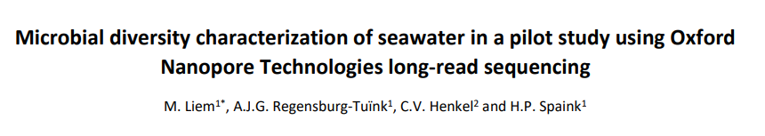
文章8
旨在通过对大西洋沿岸和北海南部海水样本的分析，提高对海洋微生物群落多样性的了解，并评估纳米孔测序方法在海洋生物多样性监测和基因组研究中的潜在应用。
Microbial diversity characterization of seawater in a pilot study using Oxford Nanopore Technologies long-read sequencing | BMC Research Notes | Full Text (biomedcentral.com)

Slide 17
样本收集：从大西洋的英吉利海峡西部（Roscoff, France）和北海南部（Wassenaarseslag, the Netherlands）收集海水样本​​。
样本过滤和DNA提取：使用1.2 µm和0.22 µm滤膜双重过滤系统处理约10升海水，分别去除真核生物和病毒/噬菌体。通过DNeasy PowerWater Kit进行DNA提取，并对酶组进行调整以增强细胞裂解效果​​。
文库准备和测序：使用R9.4流动池（flow cells）和快速试剂盒（SQK-RAD004）根据牛津纳米孔技术的协议准备图书馆。使用MinION设备进行48小时的测序，并通过MinKNOW软件进行数据采集和基础调用​​。
基因组组装：使用Flye软件分别对三个数据集进行组装，得到不同数量的拼接片段（contigs）​​。
测序结果
三个数据集的平均读长范围在1511到7983 bp之间，质量波动在PHRED 12左右，表示平均每个读序列的错误率小于10%​​。
通过测序识别了数千种生物体，包括大量的噬菌体，其中很大一部分能在物种水平上被识别。
特别地，对于一种Thioglobus singularis物种，甚至产生了几乎完整的基因组。
k-mer分析显示，数据中很大一部分代表了尚未被纳入数据库的物种的近亲。
DATA Availability：
https://www.ncbi.nlm.nih.gov/bioproject/PRJNA611514.
样本2来自于北海，但在测序过程中效果并不理想，使用了扩增技术
结论：这项研究表明，所采用的方法适合进行如监测海洋生物多样性等可扩展的基因组研究，并为生物多样性教育提供了一个新平台

